Slide 1
Avertissement :
Ce support pédagogique est la propriété intellectuelle
de Didier HORN, son concepteur.
Aucune duplication n’est autorisée.
Cet exemplaire a été concédé à
L’Aéro Club de l’Est
dans le cadre exclusif de la formation de ses élèves pilote et BIA.
Renseignements, contact : +33 (0) 610.133.137 – horn.ulm@wanadoo.fr

Slide 2
DIVISION DE L’ESPACE AERIEN français
  La circulation Aérienne Générale (C.A.G)
  Les régimes de vol
  Les services et organismes de la C.A.G
  Les divisions de l’espace aérien français
  Les différents types d’espaces
  Les différentes classes d’espaces
  Les conditions météorologiques minimales (V.M.C)

Slide 3
CIRCULATION AERIENNE GENERALE
Pour des raisons d’ordre technique ou militaire, la circulation aérienne se distingue par 2 types de vols :
La circulation aérienne générale (CAG)
Elle regroupe l’ensemble des mouvements des aéronefs civils et d’état.
Début 2015, sans une logique d’uniformisation du ciel européen, de nouvelles règles sont entrées en vigueur sous l’acronyme :
SERA (Standardized European Rules of the Air).
Ce sont ces règles que tout pilote est tenu de respecter afin de prévenir les abordages et de garantir la sécurité des personnes et des biens.
La circulation aérienne MILITAIRE (CAM)
C’est l’ensemble des mouvements des aéronefs militaires et
des aéronefs en vol d’essai qui ne peuvent se conformer aux règles de la CAG.
Elle est subdivisée en 2 catégories :
La Circulation Opérationnelle Militaire (COM)
La Circulation d'Essai et de Réception (CER).

Slide 4
DIVISION DE L’ESPACE AERIEN français
  La circulation Aérienne Générale (C.A.G)
  Les régimes de vol
  Les services et organismes de la C.A.G
  Les divisions de l’espace aérien français
  Les différents types d’espaces
  Les différentes classes d’espaces
  Les conditions météorologiques minimales (V.M.C)

Slide 5
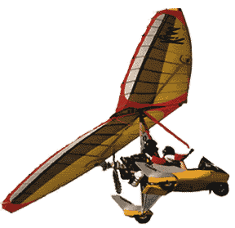

LES REGIMES DE VOL DE LA C.A.G
V.F.R
Visual Flight Rules
!
Ce sont les règles de vol que nous devons suivre impérativement.
I.F.R
Instrument Flight Rules
Régime réservé aux avions possédant des équipements particuliers, et dont l'équipage est qualifié.

Slide 6
DIVISION DE L’ESPACE AERIEN français
  La circulation Aérienne Générale (C.A.G)
  Les régimes de vol
  Les services et organismes de la C.A.G
  Les divisions de l’espace aérien français
  Les différents types d’espaces
  Les différentes classes d’espaces
  Les conditions météorologiques minimales (V.M.C)

Slide 7
ORGANISMES ET SERVICES DE LA C.A.G
3 ORGANISMES
assurent
3 SERVICES
Contrôle (TWR, APP)
Contrôle
Aérodrome Flight Information Service (A.F.I.S)
Information de vol
Centre d’Information de Vol (C.I.V)
Alerte

Slide 8
DIVISION DE L’ESPACE AERIEN français
  La circulation Aérienne Générale (C.A.G)
  Les régimes de vol
  Les services et organismes de la C.A.G
  Les divisions de l’espace aérien français
  Les différents types d’espaces
  Les différentes classes d’espaces
  Les conditions météorologiques minimales (V.M.C)

Slide 9
DIVISION VERTICALE
FL 660
Etage supérieur
VFR interdit !
A
FL 195
Oxygène obligatoire
FL 125
Etage inférieur
Radio et transpondeur obligatoires
D
FL 115
Sol / mer

Slide 10
DIVISION HORIZONTALE
Afin de faciliter le contrôle, le territoire français est divisé en 5 régions d'information de vol, dénommées FIR (Flight Information Région).
PARIS
LFFF
REIMS
LFEE
BREST
LFRR
BORDEAUX
LFBB
MARSEILLE
LFMM

Slide 11
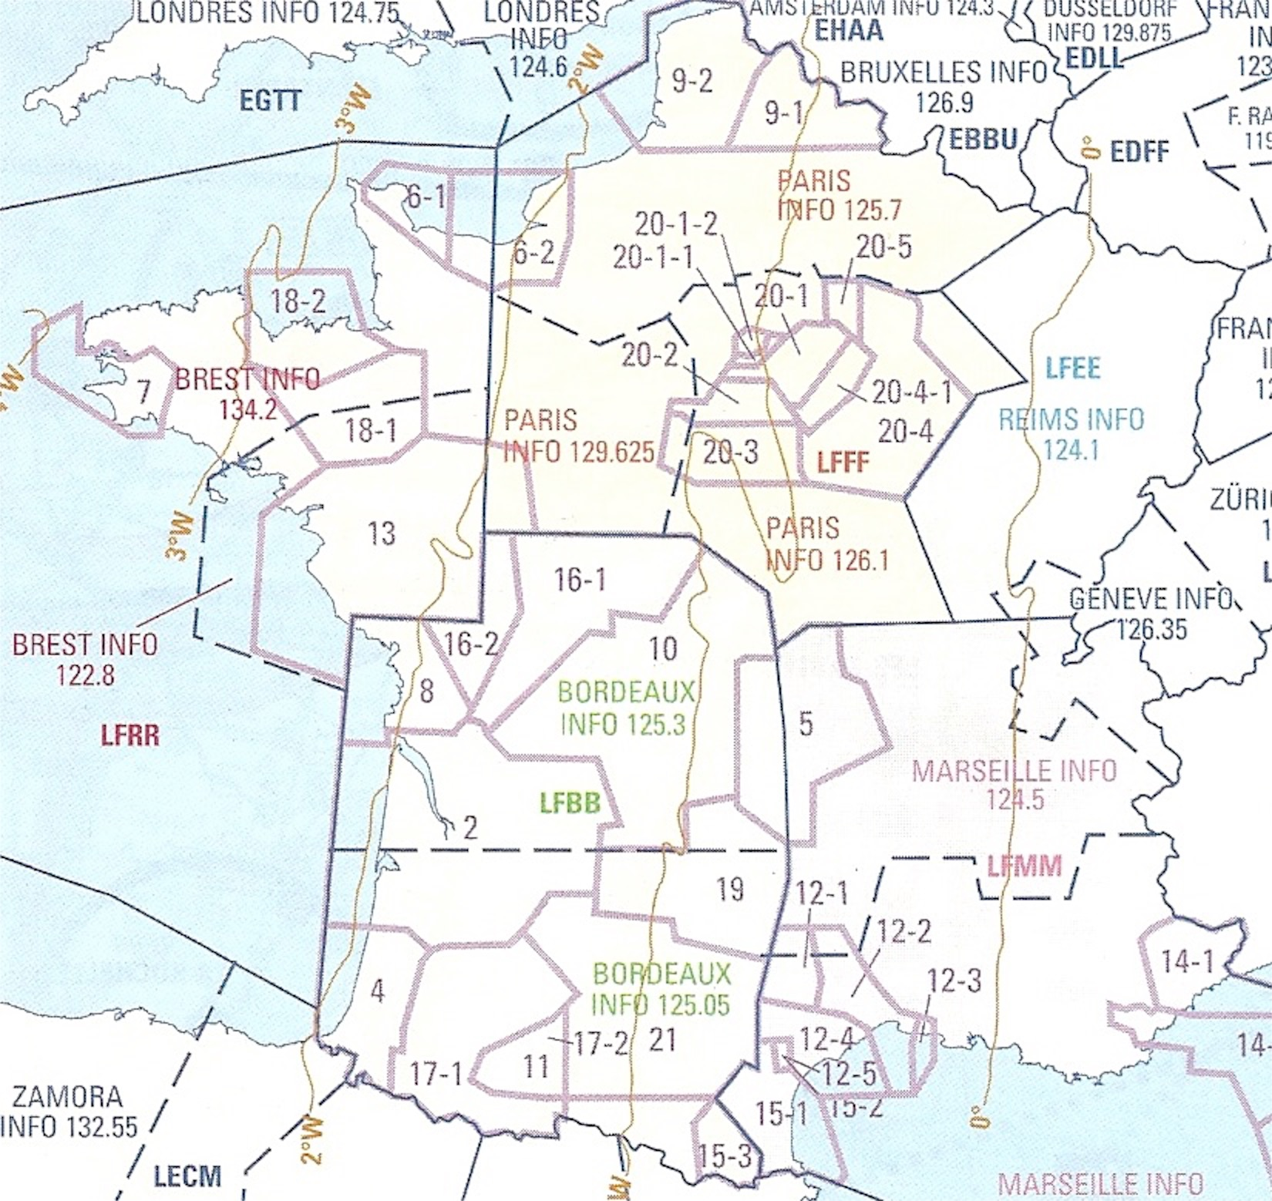
DIVISION HORIZONTALE
Chaque FIR est associé à un Centre d’Information de Vol (CIV).
Chaque CIV est subdivisé en Secteurs d’Information de Vol (SIV).

Slide 12
DIVISION DE L’ESPACE AERIEN français
  La circulation Aérienne Générale (C.A.G)
  Les régimes de vol
  Les services et organismes de la C.A.G
  Les divisions de l’espace aérien français
  Les différents types d’espaces
  Les différentes classes d’espaces
  Les conditions météorologiques minimales (V.M.C)

Slide 13
Les Différents types d’Espaces Aériens
1/ L’espace aérien contrôlé (EAC)
  Les CTR (zones de contrôle terminal)
  Les TMA (régions de contrôle terminal)
  Les AWY (Airway ou couloirs aériens)
  L’espace aérien > au FL 115 ou 3000 ft/ASFC (le plus élevé des 2)
  Les ATZ (zones de circulation d’aérodrome)
2/ Les zones à statut particulier
  Les zones interdites (LF.P)
  Les zones dangereuses (LF.D)
  Les zones règlementées (LF.R)
  Les RMZ et TMZ (Zones où l’usage de la radio ou du transpondeur est obligatoire)
  Les ZIT et ZRT (Zones règlementées où interdites temporairement)
3/ L’espace aérien non contrôlé (EANC)
  Espace libre
Tous ces espaces sont matérialisés sur les cartes aéronautiques

Slide 14
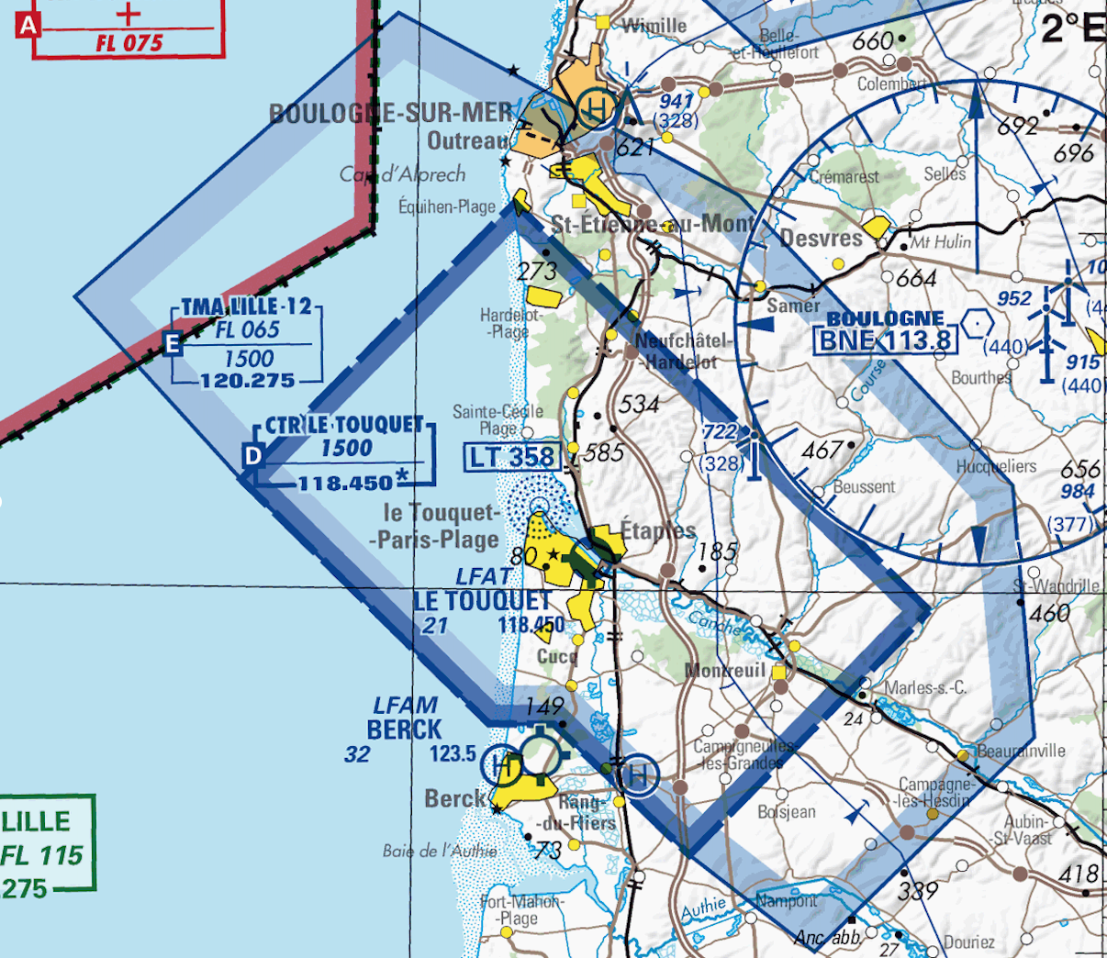
ESPACES AERIENS CONTROLES
CTR - TMA
(Extrait de carte 1/500 000 IGN)

Slide 15
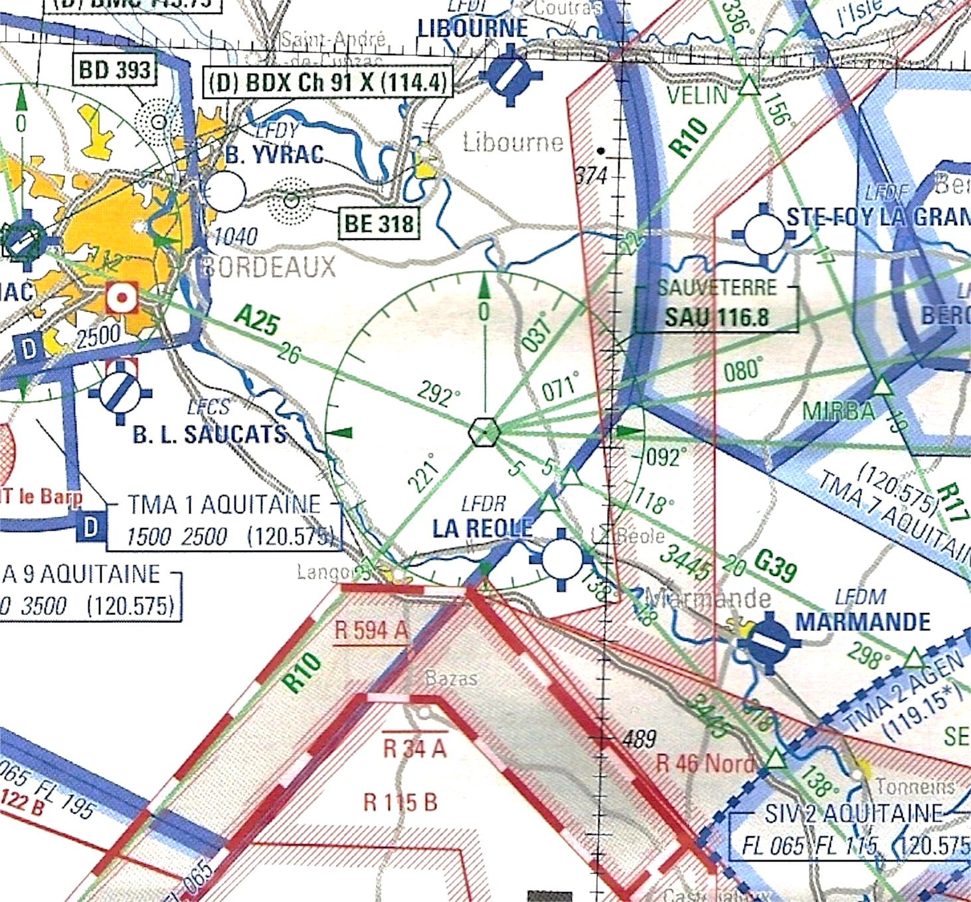
ESPACES AERIENS CONTROLES
AIRWAY (matérialisés uniquement sur les cartes 1/1 000 000 SIA)
Radio balise (V0R)
!
Largeur d’un airway : de 10 à 20 Nm

Slide 16
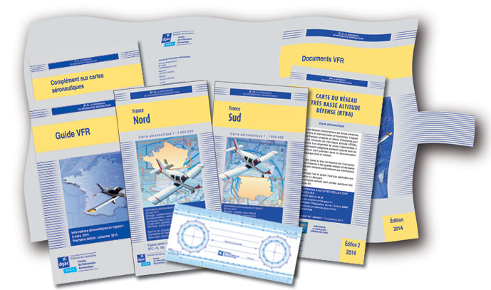
ZONES A STATUT PARTICULIER
La pochette vfr du sia
Cartes Nord et Sud France 1/1 000 000
Guide VFR (Rappel des règles de l’air)
Complément aux cartes aéronautiques
Règle de navigation
Carte RTBA défense

Slide 17
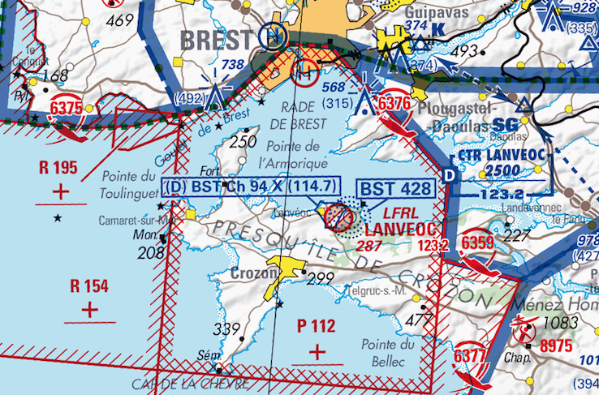
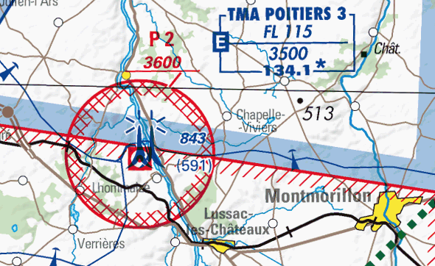
ZONES A STATUT PARTICULIER
Zones interdites (lf-p)
(Extraits de carte 1/500 000 IGN)

Slide 18
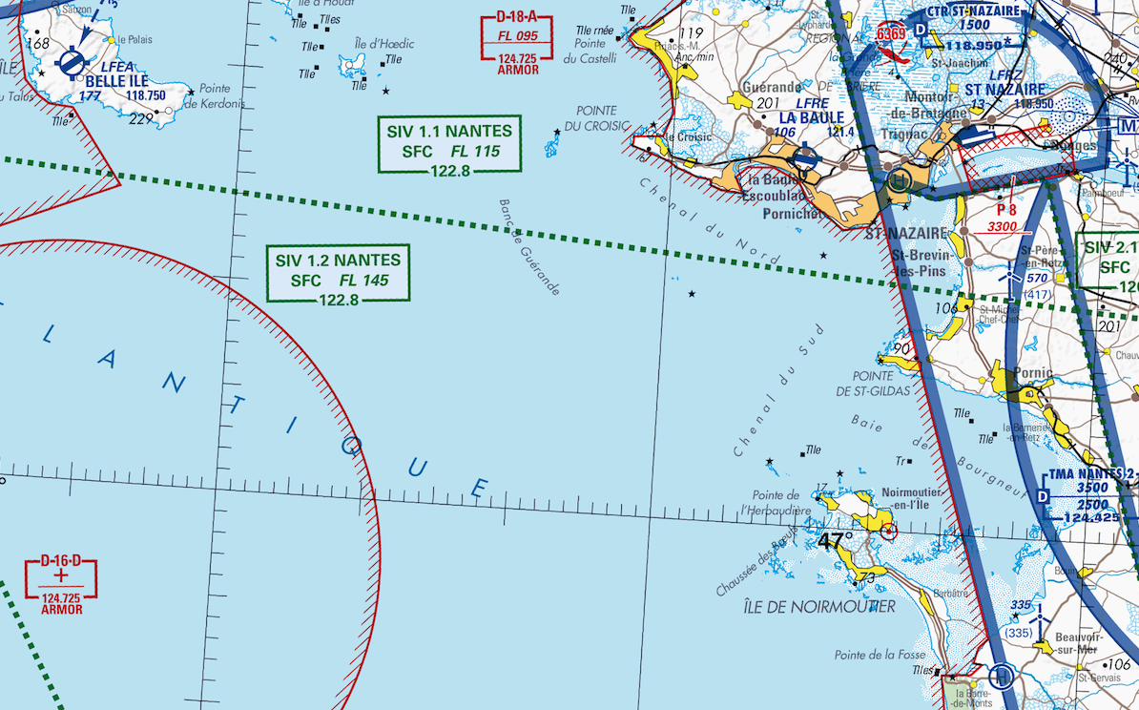
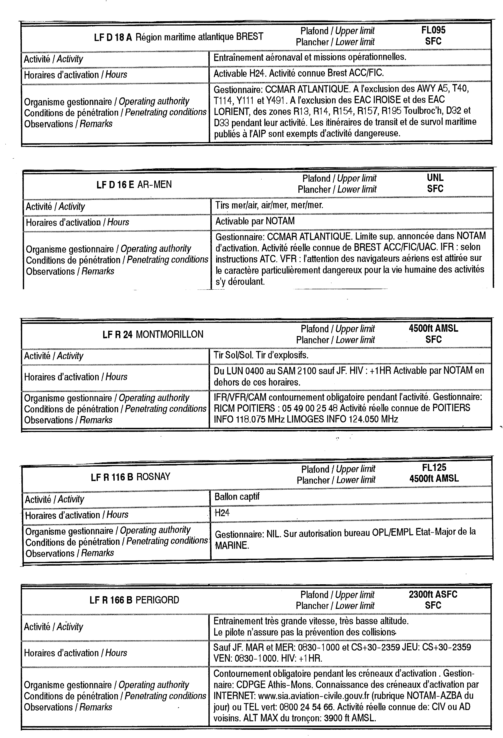
ZONES A STATUT PARTICULIER
Zones dangereuses (lf-d)
(Extrait de carte 1/500 000 IGN)

Slide 19
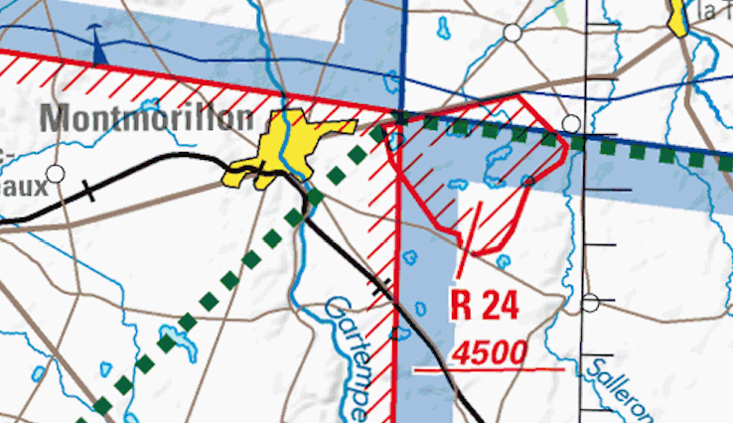
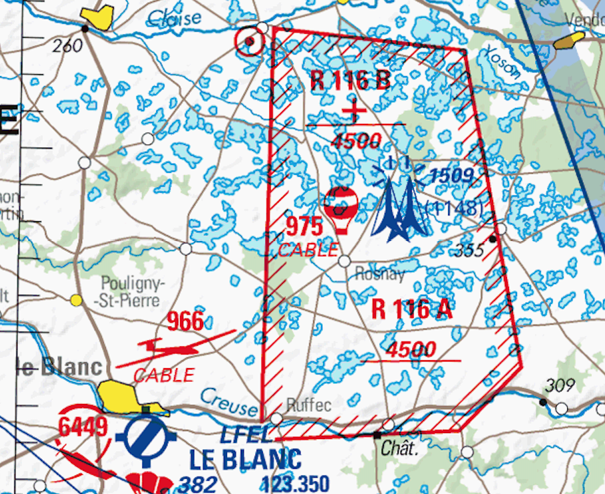
ZONES A STATUT PARTICULIER
Zones réglementées (lf-r)
(Extraits de carte 1/500 000 IGN)

Slide 20
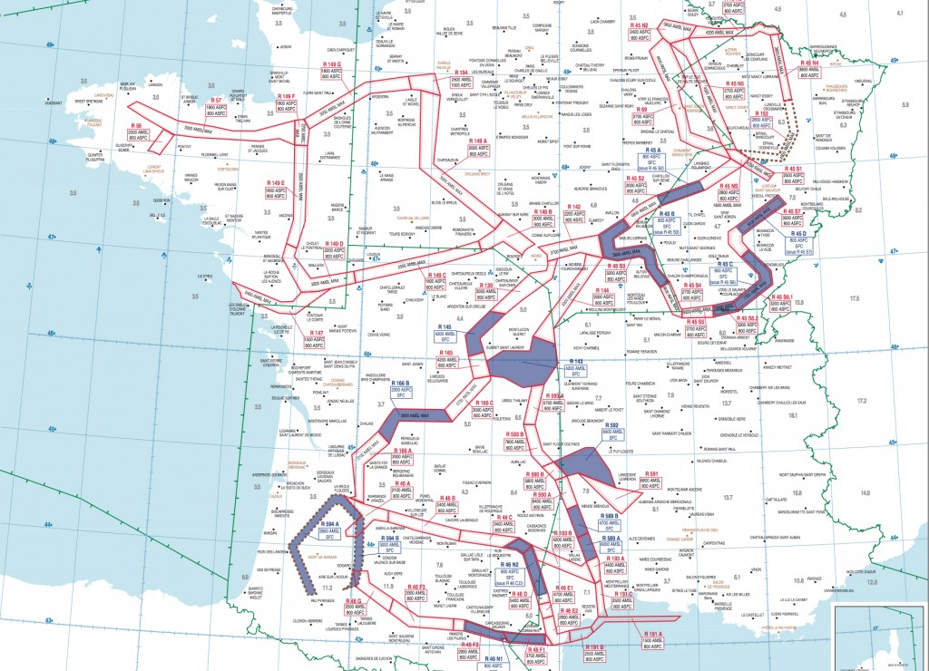
ZONES A STATUT PARTICULIER
Zones réglementées (le réseau très basse altitude)

Slide 21
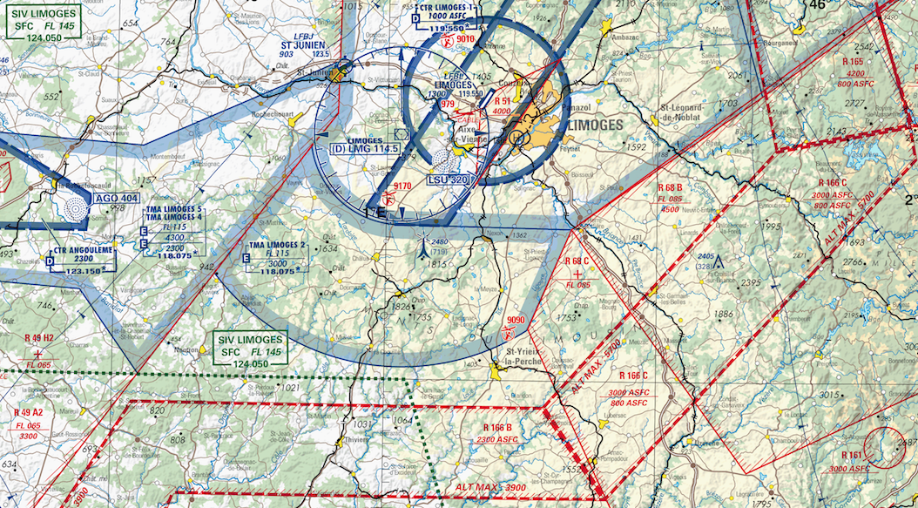
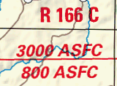
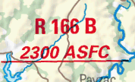
ZONES A STATUT PARTICULIER
Zones réglementées (le réseau très basse altitude)
(Extrais de carte 1/500 000 IGN)

Slide 22
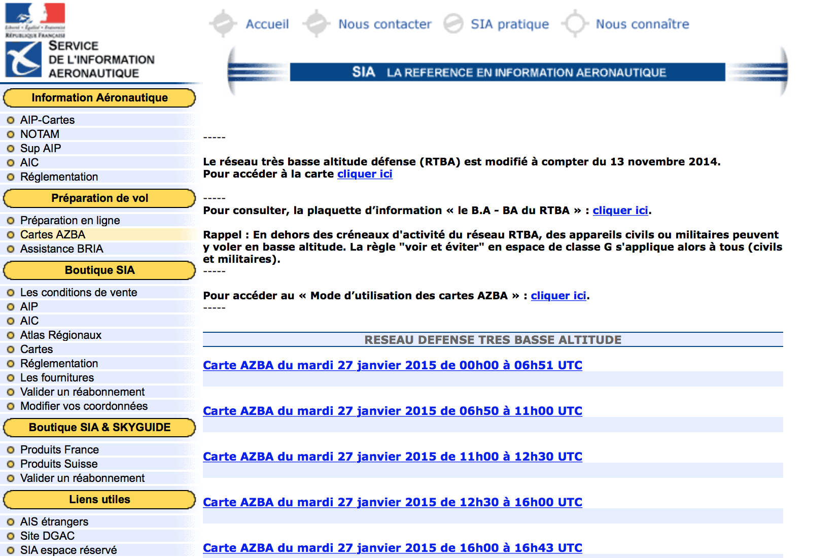
ZONES A STATUT PARTICULIER
Zones réglementées (le réseau très basse altitude)

Slide 23
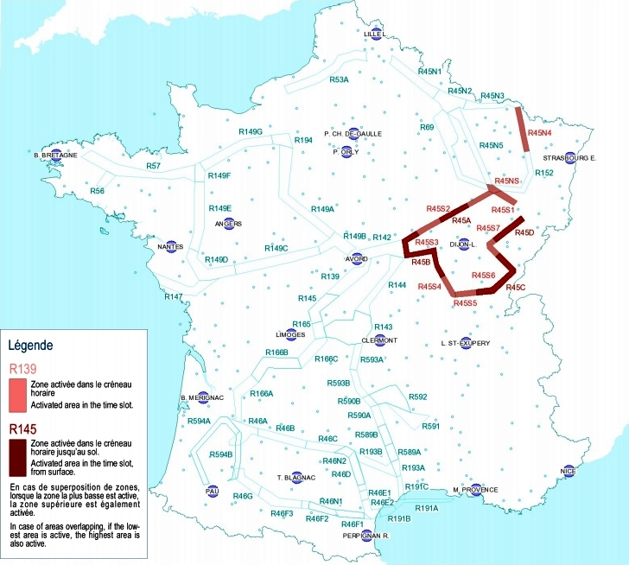
ZONES A STATUT PARTICULIER
Zones réglementées (le réseau très basse altitude)

Slide 24




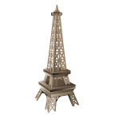
FL 195
VUE EN COUPE D’UNE F.I.R
TMA
AWY
FL 115
AWY
LF P - 23
LF R – 166 A
LF D-183
CTR
ATZ

Slide 25
DIVISION DE L’ESPACE AERIEN français
  La circulation Aérienne Générale (C.A.G)
  Les régimes de vol
  Les services et organismes de la C.A.G
  Les divisions de l’espace aérien français
  Les différents types d’espaces
  Les différentes classes d’espaces
  Les conditions météorologiques minimales (V.M.C)

Slide 26
LES CLASSES D’ESPACES
DEFINITION :
indice qualitatif affecté aux différents espaces, en fonction :
✈ Des services rendus
✈ Des exigences de pénétration
✈ Des conditions VMC
But :
✈ Protéger les vols IFR
✈ Eviter les interférences entre les vols VFR et IFR
✈ Améliorer les services et les informations des organismes de contrôle

Slide 27
LES CLASSES D’ESPACES
A
Interdit aux VFR
B
C
D
E
Espaces aériens
contrôlés
CLAIRANCE OBLIGATOIRE
F
G
Espace non contrôlé

Slide 28
LES CLASSES D’ESPACES
Classe | Espacements assurés | Services assurés | Clairance
A | Espaces Interdits aux vols VFR
C | VFR / IFR | contrôle Info de trafic VFR / VFR | Oui
D | VFR spéciaux / IFR | contrôle Info de trafic IFR / VFR et VFR / VFR | Oui
E |  | Info de trafic IFR / VFR et VFR / VFR (si possible) | Non
G |  | Service d’information de vol | Non
Rappel : les services d’information de vol et d’alerte sont assurés dans toutes les classes.

Slide 29
LES CLASSES D’ESPACES
VFR spécial :
Lorsque les conditions météos sont inférieures aux VMC requises, le pilote peut demander une clairance pour évoluer en « VFR spécial » dans une CTR.
Les conditions pour ce régime de vol sont :
Pour le pilote :
1) Vol hors des nuages et en vue du sol ;
2) La visibilité en vol n’est pas inférieure à 1 500 m ou, pour les hélicoptères, à 800 m ;
3) Vitesse de 140 kts IAS, ou moins, pour permettre de voir tout autre aéronef et tout obstacle à temps pour éviter une collision .
Pour le contrôle de la circulation aérienne :
1) De jour uniquement, sauf autorisation contraire de l’autorité compétente ;
2) La visibilité au sol n’est pas inférieure à 1 500 m ou, pour les hélicoptères, à 800 m ;
3) Le plafond n’est pas inférieur à 600 ft.

Slide 30
DIVISION DE L’ESPACE AERIEN français
  La circulation Aérienne Générale (C.A.G)
  Les régimes de vol
  Les services et organismes de la C.A.G
  Les divisions de l’espace aérien français
  Les différents types d’espaces
  Les différentes classes d’espaces
  Les conditions météorologiques minimales (V.M.C)

Slide 31

CONDITIONS METEOROLOGIQUES DE VOL A VUE
Voir et éviter
V.F.R
Visual Flight Rules
V.M.C
(Visual Météorological Conditions)
I.M.C
(Instrument Météorological Conditions)
I.F.R
Instrument Flight Rules

Slide 32



CONDITIONS METEOROLOGIQUES DE VOL A VUE
Espaces Aériens Contrôlés
(Classes B, C, D et E)
FL 195
Visibilité : 8 km
300 m (1000 ft)
1500 m
FL 100
Visibilité : 5 km
300 m (1000 ft)
1500 m
Vitesse indiquée maxi : 250 kt
Sol

Slide 33


CONDITIONS METEOROLOGIQUES DE VOL A VUE
Espace Aérien Non Contrôlé
(Classe G)
FL 195
Visibilité : 8 km
300 m (1000 ft)
1500 m
FL 100
Visibilité : 5 km
300 m (1000 ft)
1500 m
3000 Ft /AMSL ou 1000 Ft /ASFC
Vitesse indiquée < 140 kt :
Visibilité : 1,5 km.
Recommandation : assurer une visibilité horizontale équivalente à 30’’ de vol.
Hors des nuages
Et en vue du sol.
Vitesse indiquée > 140 kt :
Visibilité : 5 km.
Obligation : assurer une visibilité horizontale équivalente à 30’’ de vol.
Sol

